Slide 1

КИНЕМАТИКА
8. ВВЕДЕНИЕ В КИНЕМАТИКУ
8.1. Способы задания движения точки
Кинематикой называют раздел механики, в котором рассматривают движение тел и точек без учета сил, приложенных к ним.
Система отсчета - реальное или условное тело, относительно которого определяют положение и движение других тел.
Описание способов сводится к определению:
а) самой системы отсчета;
б) положения точки в пространстве;
в) уравнений движения точки;
г) формул, по которым могут быть найдены кинематические характеристики движения точки.

Slide 2
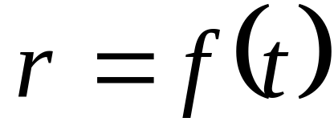




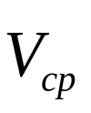





8.1.1. Векторный способ
Уравнение движения точки
- радиус-вектор
M₁
Траекторией точки называют некоторую
линию, представляющую собой после-
довательность положений точки
относительно системы отсчета
Перемещением точки, Δr, за данный
промежуток времени называется вектор,
соединяющий начальное и конечное
положения точки на ее траектории
Годографом радиуса-вектора называют линию, описываемую его концом
M₀
O

Slide 3
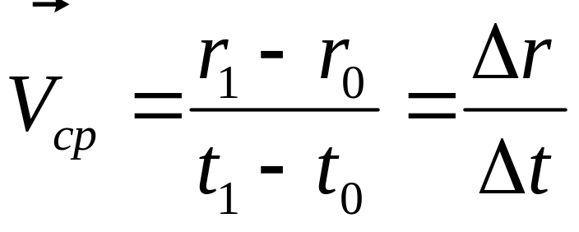
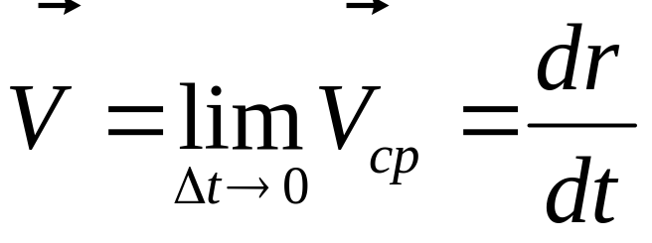
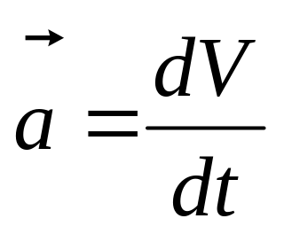
Средняя скорость
Мгновенная скорость
Ускорение точки - это векторная величина, характеризу-ющая изменение скорости точки

Slide 4
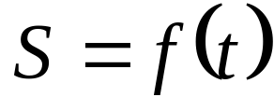
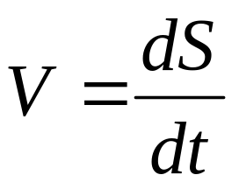


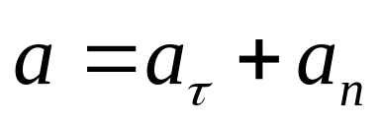
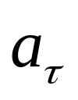
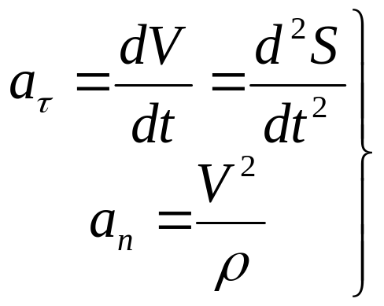
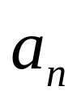
8.1.2. Естественный способ
Уравнение движения точки
ОМ = S – дуговая координата
b
(+) τ
Скорость точки
n
M
(-)
O
Ускорение точки
Составляющие ускорения
- касательная со-
ставляющая;
- нормальная со-
ставляющая.

Slide 5
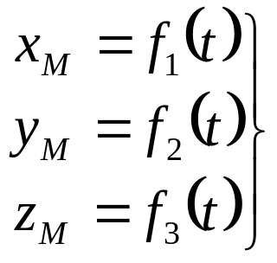

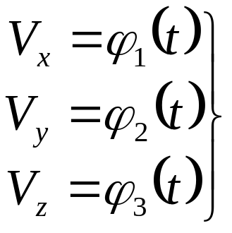
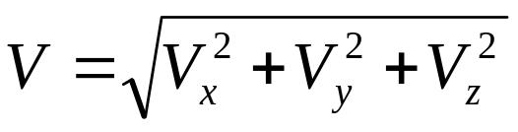
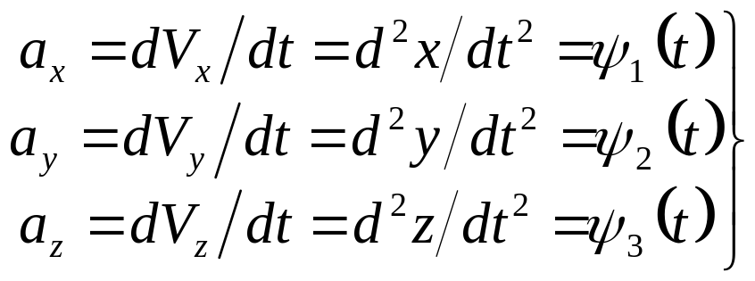
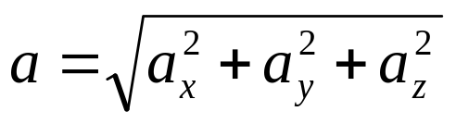
8.1.3. Координатный способ
Уравнения
движения
точки
z
M
Скорость
точки
Направляющие косинусы
z_{M}
y
x
x_{M}
y_{M}
Ускорение точки

Slide 6
9. ДВИЖЕНИЕ ТЕЛА
9.1. Поступательное движение тела
Поступательным называется такое
движение тела, при котором любая
прямая, проведенная в теле, остается
при его движении параллельной самой себе
А
прямолинейная траектория
А
В
криволинейная траектория

Slide 7
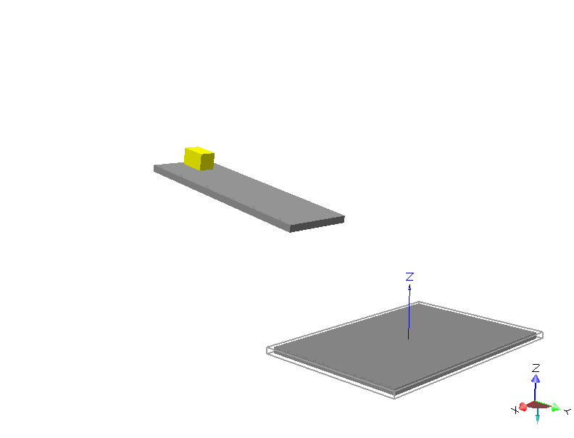
Пример поступательного движения тела

Slide 8
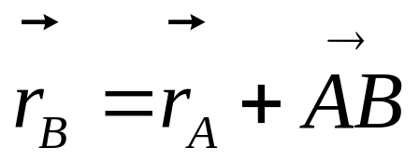
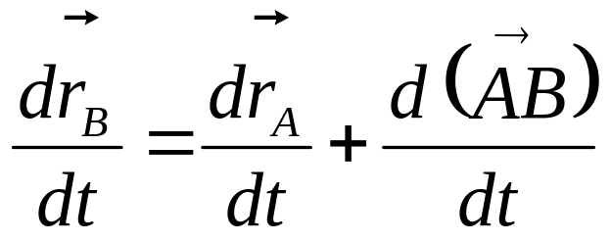


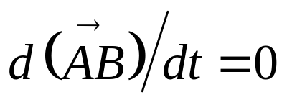
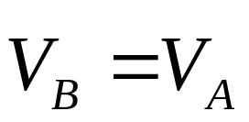
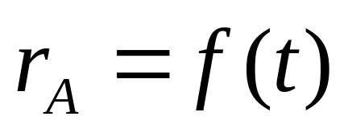
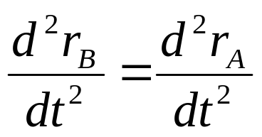
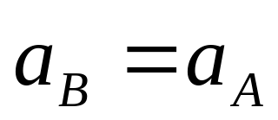
Свойства поступательного движения
при поступательном движении все точки тела:
- описывают одинаковые траектории;
- имеют в любой момент времени равные по модулю и одинаковые по направлению скорости и ускорения
В
B’
А
А’
k
o
j
i

Slide 9
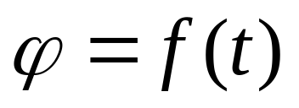

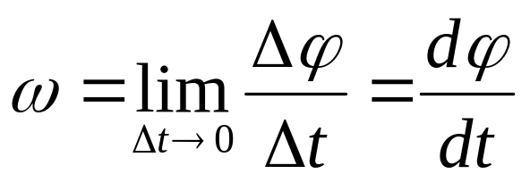
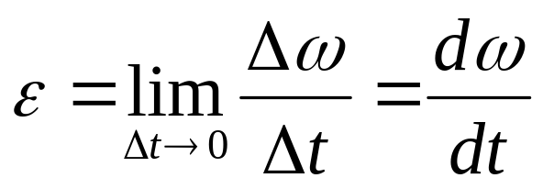
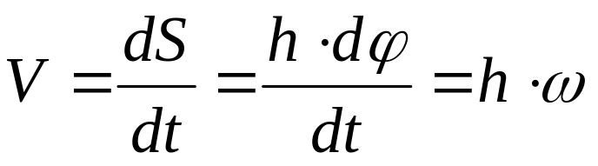
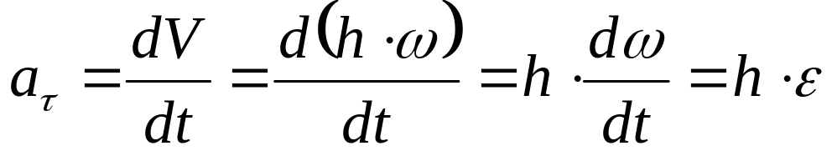
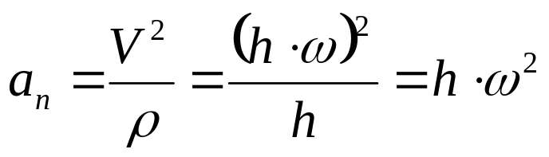
9.2. Вращательное движение тела
Вращательным называется такое движение тела, при котором хотя бы две его точки остаются неподвижными
Уравнение вращательного движения
B
- угловая координата
φ
dφ
c
M
I
dS
II
A

Slide 10
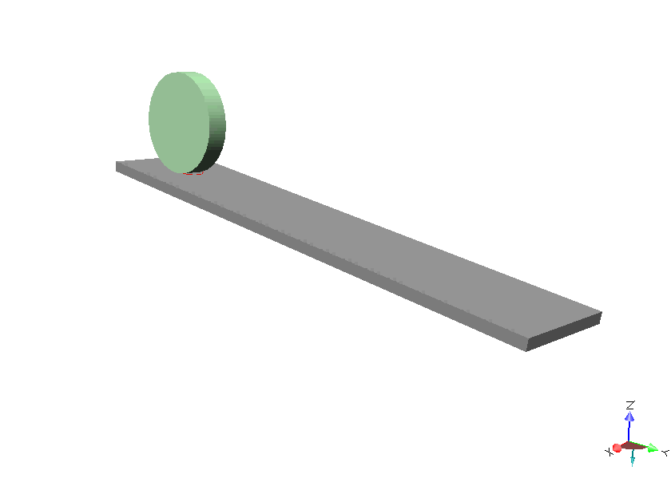
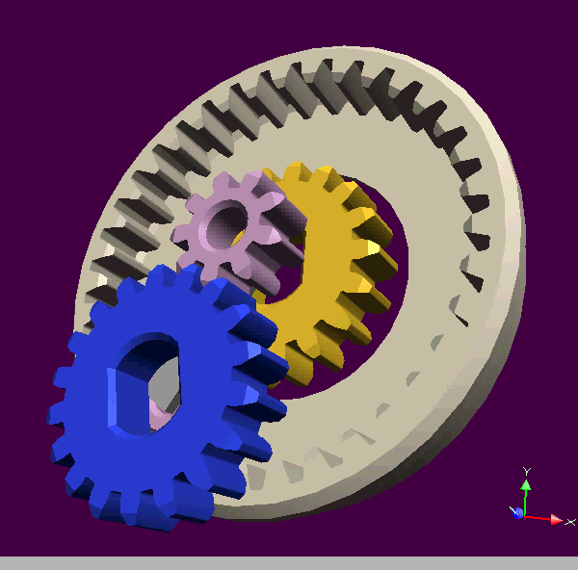
9.3. Плоскопараллельное движение тела
Плоскопараллельным (плоским) называется такое движение тела, при котором все его точки описывают траектории, параллельные некоторой неподвижной плоскости

Slide 11
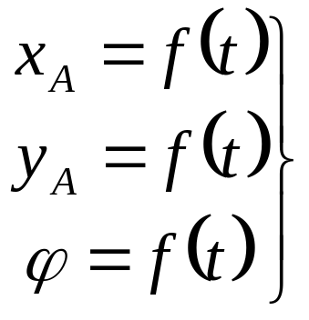
Разложение плоского движения на составляющие
Составляющие плоского движения:
поступательная;
вращательная.
B₁
B
B’
φ
A
A₁
Уравнения плоского движения тела
Первые 2 уравнения описывают поступательную составляющую движения, а последнее уравнение – вращательную составляющую

Slide 12
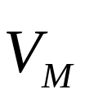
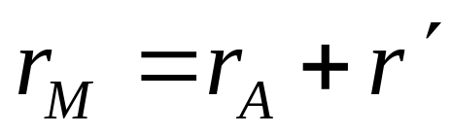
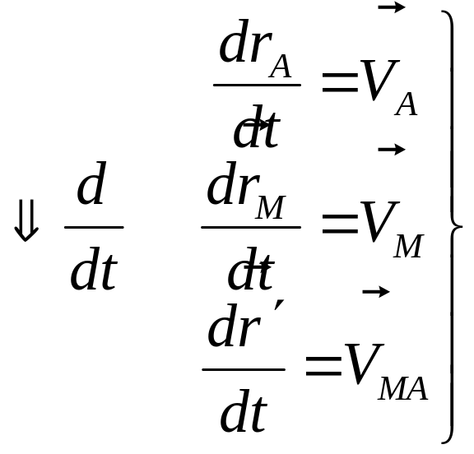

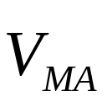
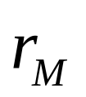

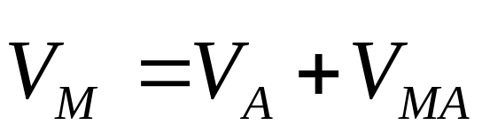
Скорости точек при плоском движении тела
M
A
O
скорость произвольной точки М тела при его плоском движении определяется как геометрическая сумма скорости другой какой-либо точки А, называемой полюсом, и скорости точки М, которую она получает при вращении тела вокруг полюса

Slide 13
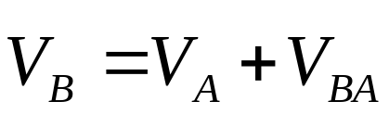



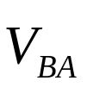
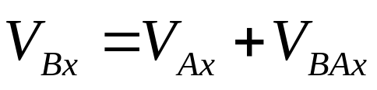




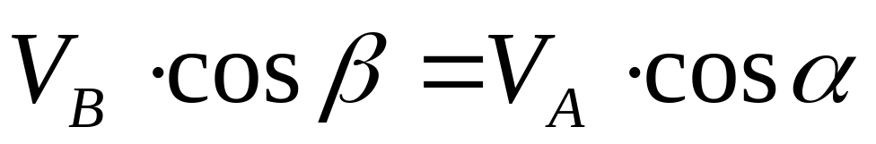
Теорема о проекциях скоростей 2-х точек
проекции скоростей двух точек тела, совершающего плоское движение, на прямую, проходящую через эти точки, равны между собой
x
B
A

Slide 14
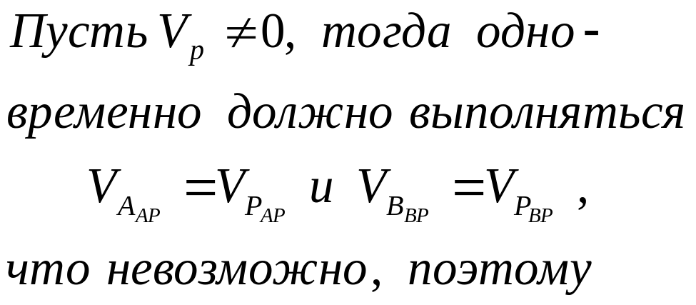
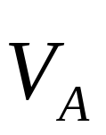
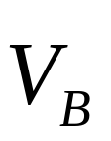
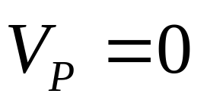
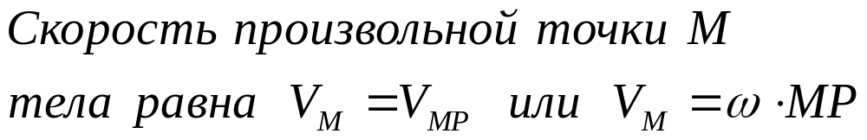
Мгновенный центр скоростей (МЦС)
МЦС - точка сечения тела, скорость которой в
данный момент времени равна нулю
B
A
90º
90º
P

Slide 15
ВЫВОДЫ:
1) практическое значение МЦС заключается в том, что с его помощью геометрически сложное плоское движение тела можно рассматривать как простое мгновенно вращательное движение относительно оси, проходящей через МЦС;
2) скорость произвольной точки тела, совершающего плоское движение, определяется как скорость, которую она получает при вращении тела вокруг МЦС

Slide 16
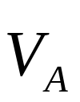
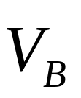


Частные случаи определения положения МЦС
ω
a)
A
c)
B
90º
90º
A
P
B
B
b)
A
ω
P
C
P

Slide 17

9.4. Движение тела с одной неподвижной точкой

Slide 18

Уравнения движения
φ = <KOx –угол собственного вращения
Ψ = <x₁OK – угол прецессии
Θ = <z₁Oz – угол нутации
ОК – линия узлов
z₁
z
y
θ
x
y₁
O
φ
ψ
K
x₁

Slide 19

Теорема Эйлера-Даламбера
всякое элементарное перемещение тела, имеющего одну неподвижную точку, можно представить как элементарный поворот относительно мгновенной оси вращения, проходящей через эту точку
N
z₁
z
h₂
h₁
P
dψ
М
dφ
dφ+dψ
dθ
О
К

Slide 20

Кинематические характеристики тела
P_{k}
P₁
P_{n}
ε₁
М
ω₁
ω_{n}
O
годограф ω

Slide 21








Кинематические характеристики точки
P
h
М
α
O

Slide 22







9.5. Движение свободного тела
z₁
P
z
M
x
A
y
O
y₁
x₁

Slide 23




10. Сложное движение точки
Относительным называется движение точки относительно подвижной системы отсчета
z₁
x
Переносным называется движение подвижной системы отсчета относительно неподвижной системы отсчета
M
O
z
O₁
y
Сложным (абсолютным) называ-
ется движение, являющееся
геометрической суммой
относительного и переносного движений
y₁
x₁

Slide 24






10.2. Ускорение точки
Ускорение Кориолиса учитывает влияние относи-тельного движения точки на переносную скорость и переносного движения на относительную скорость
z
ω
Правило Н.Е.Жуковского: спроектиро-вать вектор относительной скорости, V_{r} , на плоскость, перпендикулярную оси вращения, и полученную проекцию, V_{rxy} , довернуть в этой же плоскости на 90° по направлению вращения
x
y
M

Slide 25





Случаи a_{c}=0:
1) ω_{e}=0 – подвижная система отсчета движется поступательно;
2) V_{r}=0 – в относительном движении
скорость точки может быть
равна нулю, как частное
значение;
3) - вектор
угловой скорости параллелен
вектору относительной скорости.
B
A
O

